Slide 1
Муниципальное бюджетное общеобразовательное учреждение
«Средняя общеобразовательная школа № 105 г. Челябинска имени В.П. Середкина»
(МБОУ «СОШ № 105 г. Челябинска») ДО
ИНН 7451053470 КПП 745101001 ОГРН 1027402926760
ПАСПОРТ ГРУППЫ
«Аленький цветочек»
1 младшая группа
(общеразвивающей направленности)
2022-2023 учебный год.

Slide 2
Воспитатель группы «Аленький цветочек» Гончаренко Ирина Юрьевна
Образование: среднее-специальное
КГКП Петропавловский гуманитарный колледж имени М.Жумабаева, специальность «Начальное общее образование», квалификация – учитель в начальных классах со специализацией школьный психолог.
Стаж работы-3 года 7 месяцев
Квалификация – 1 квалификационная категория
Сведения о курсовой подготовке –
«Психолого-педагогическое сопровождение детей младенческого и раннего возраста» Муниципальное бюджетное учреждение дополнительного образования «Центр развития образования города Челябинска» 16.09 по 27.09.2019г. (72 часа)
Личный сайт: https://infourok/ru/user/goncharenko-irina-yurevna1

Slide 3
Воспитатель группы «Аленький цветочек» Мухлынина Екатерина Александровна
Образование: среднее техническое
Колледж Рудненского индустриального института, специальность Горный техник –технолог.
Стаж работы-3 года 10 месяцев
Квалификация – 1 квалификационная категория
Сведения о курсовой подготовке – ГБУ ДПО «Челябинский институт переподготовки и повышения квалификации работников образования». Специальность: Воспитания детей раннего возраста.

Slide 4
Младший воспитатель Бурдина Ксения Дмитриевна
Образование: среднее - специальное
ГБПОУ Южно-Уральский государственный колледж, специальность - юрист
Стаж: 1 год

Slide 5
Данные о программе образовательного процесса. Воспитательно – образовательный процесс осуществляется по программе «Основная общеобразовательная программа дошкольного образования» на основе примерной общеобразовательной программы дошкольного образования «От рождения до школы» Под редакцией Н.Е. Вераксы, Т.С. Комаровой, М.А. Васильевой, - Москва: Мозаика – Синтез, 2014. Цель программы - создать каждому ребенку в детском саду возможность для развития способностей, широкого взаимодействия с миром, активного практикования в разных видах деятельности, творческой самореализации. Программа направлена на развитие самостоятельности, познавательной и коммуникативной активности, социальной уверенности и ценностных ориентаций, определяющих поведение, деятельность и отношение ребенка к миру. Задачи программы: Программа, разработанная на основе ФГОС дошкольного образования, ориентирована на: - охрану и укрепление физического и психического здоровья детей, в том числе их эмоционального благополучия; - обеспечение равных возможностей для полноценного развития каждого ребёнка в период дошкольного детства независимо от места проживания, пола, нации, языка, социального статуса, психофизиологических и других особенностей (в том числе ограниченных возможностей здоровья); - обеспечение преемственности целей, задач и содержания образования, реализуемых в рамках образовательных программ дошкольного и начального общего образования; - создание благоприятных условий развития детей в соответствии с их возрастными и индивидуальными особенностями и склонностями, развития способностей и творческого потенциала каждою ребёнка как субъекта отношений с самим собой, другими детьми, взрослыми и миром; - объединение обучения и воспитания в целостный образовательный процесс на основе духовно-нравственных и социокультурных ценностей и принятых в обществе правил и норм поведения в интересах человека, семьи, общества; - формирование общей культуры личности детей, развитие их социальных, нравственных, эстетических, интеллектуальных, физических качеств, инициативности, самостоятельности и ответственности ребёнка, (формирование предпосылок учебной деятельности;

Slide 6
- обеспечение вариативности и разнообразия содержания Программ и организационных форм дошкольного образования, возможности формирования Программ различной направленности с учётом образовательных потребностей и способностей детей; - формирование социокультурной среды, соответствующей возрастным, индивидуальным, психологическим и физиологическим особенностям детей; - обеспечение психолого-педагогической поддержки семьи и повышения компетентности родителей (законных представителей) в вопросах развития и образования, охраны и укрепления здоровья детей. Приоритетными задачами развития и воспитания детей являются: укрепление физического и психического здоровья ребенка, формирование основ его двигательной и гигиенической культуры; целостное развитие ребенка как субъекта посильных дошкольнику видов деятельности; обогащенное развитие ребенка, обеспечивающее единый процесс социализации-индивидуализации с учетом детских потребностей, возможностей и способностей; развитие на основе разного образовательного содержания эмоциональной отзывчивости, способности к сопереживанию, готовности к проявлению гуманного отношения в детской деятельности, поведении, поступках; развитие познавательной активности, любознательности, стремления к самостоятельному познанию и размышлению, развитие умственных способностей и речи ребенка; пробуждение творческой активности и воображения ребенка, желания включаться в творческую деятельность; органическое вхождение ребенка в современный мир, разнообразное взаимодействие дошкольников с различными сферами культуры: с изобразительным искусством и музыкой, детской литературой и родным языком, экологией, математикой, игрой; приобщение ребенка к культуре своей страны и воспитание уважения к другим народам и культурам; приобщение ребенка к красоте, добру, ненасилию, ибо важно, чтобы дошкольный возраст стал временем, когда у ребенка пробуждается чувство своей сопричастности к миру, желание совершать добрые поступки.

Slide 7
Возрастные особенности психического развития детей (от 1,5 до трех лет)
На третьем году жизни дети становятся самостоятельнее.
Продолжают развиваться предметная деятельность, деловое сотрудничество ребенка и взрослого; совершенствуются восприятие, речь, начальные формы произвольного поведения, игры, наглядно-действенное мышление, в конце года появляются основы наглядно-образного мышления.
Развитие предметной деятельности связано с усвоением культурных способов действия с различными предметами. Совершенствуются соотносящие и орудийные действия.
Умение выполнять орудийные действия развивает произвольность, преобразуя натуральные формы активности в культурные на основе предлагаемой взрослыми модели, которая выступает в качестве не только объекта для подражания, но и образца, регулирующего собственную активность ребенка.
В ходе совместной с взрослыми предметной деятельности продолжает развиваться понимание речи. Слово отделяется от ситуации и приобретает самостоятельное значение. Дети продолжают осваивать названия окружающих предметов, учатся выполнять словесные просьбы взрослых, ориентируясь в пределах ближайшего окружения.
Количество понимаемых слов значительно возрастает. Совершенствуется регуляция поведения в результате обращения взрослых к ребенку, который начинает понимать не только инструкцию, но и рассказ взрослых.
Интенсивно развивается активная речь детей. К трем годам они осваивают основные грамматические структуры, пытаются строить сложные и сложноподчиненные предложения, в разговоре с взрослым используют практически все части речи. Активный словарь достигает примерно 1500–2500 слов.
К концу третьего года жизни речь становится средством общения ребенка со сверстниками. В этом возрасте у детей формируются новые виды деятельности: игра, рисование, конструирование.

Slide 8
№ | Фамилия, имя ребёнка | Дата рождения
1 | Аскаров Роман Русланович | 10.02.2020
2 | Буржинский Лев Александрович | 16.07.2020
3 | Ваганов Артемий Игоревич | 09.06.2020
4 | Дадобоев Давид Абдугафорович | 08.05.2020
5 | Добров Дмитрий Дмитриевич | 09.12.2019
6 | Дружинина Мария Станиславовна | 04.01.2020
7 | Енин Макар Семенович | 28.02.2021
8 | Еронова Кира Никитовна | 05.12.2020
9 | Жернаков Даниил Александрович | 08.07.2020
10 | Захаров Даниил Денисович | 13.05.2020
11 | Капотова Милана Михайловна | 31.03.2020
12 | Клепикова Дарья Александровна | 08.02.2020
13 | Криворчук Кирилл Михайлович | 22.01.2020
14 | Леонтьева Полина Петровна | 23.07.2020
15 | Магазов Данил Маратович | 07.06.2020
16 | Мансурова Мубинахон Акмаловна | 10.10.2019
17 | Подкорытов Мирон Андреевич | 17,09.2020
18 | Пушилина Алиса Евгеньевна | 14.04.2020
19 | Розиков Мухаммад Ашуралиевич | 10.10.2019
20 | Сливко Кира Игоревна | 24.11.2019
21 | Солоникова Анна Анатольевна | 27.12.2019
22 | Стяжин Антон Александрович | 17.02.2020
23 | Сухарев Павел Андреевич | 18.02.2020
24 | Сухая Ева Алексеевна | 07.07.2020
25 | Тетерин Матвей Вадимович | 01.05.2020
26 | Филипп Андрей Александрович | 20.08.2020
27 | Чернова Ксения Александровна | 06.05.2020
28 | Шевалев Николай Александрович | 27.01.2020
29 | Шевалев Тимофей Александрович | 27.01.2020
30 | Ткаченко Даниил Игоревич | 07.09.2020
31 | Ткаченко Кирилл Игоревич | 07.09.2020
Список группы:
В группе 40 детей: 23 мальчика, 17 девочек.
Возраст детей 1,5 лет до 3 лет.

Slide 9
Группа кратковременного пребывания на 2022-2023 г.
№ | Фамилия, имя ребёнка | Дата рождения
1 | Оленников Ян Егорович | 12.10.2020
2 | Поздеева София Наилевна | 22.03.2021
3 | Осауленко Алина Константиновна | 26.02.2021
4 | Церулик Анастасия Александровна | 01.07.2021
5 | Елисеев Роман Игоревич | 13.10.2021
6 | Колечкина Дарина Вячеславовна | 12.04.2021
7 | Саматова Амилия Ринатовна | 30.06.2020
8 | Башкова Елизавета Сергеевна | 17.07.2020
9 | Сикиржицкий Лев Даниилович | 18.10.2021

Slide 10
ВИЗИТНАЯ КАРТОЧКА ГРУППЫ «Аленький цветочек»

Slide 11
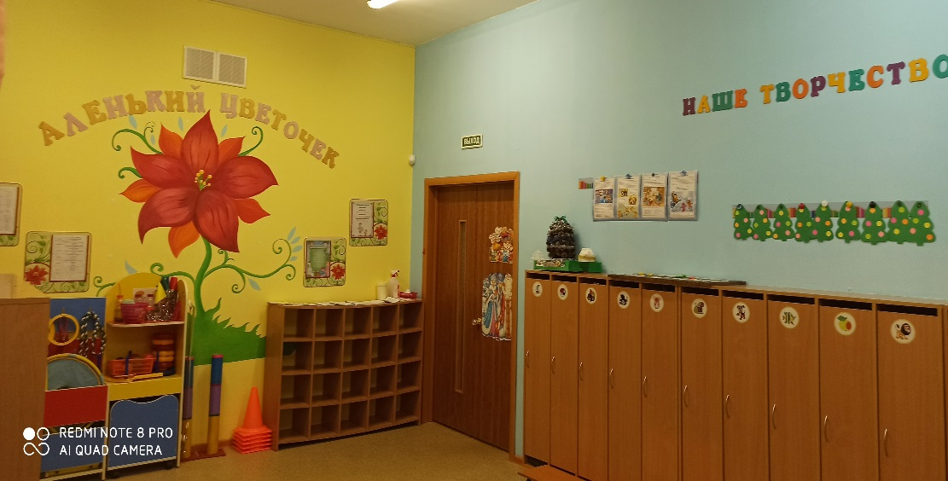
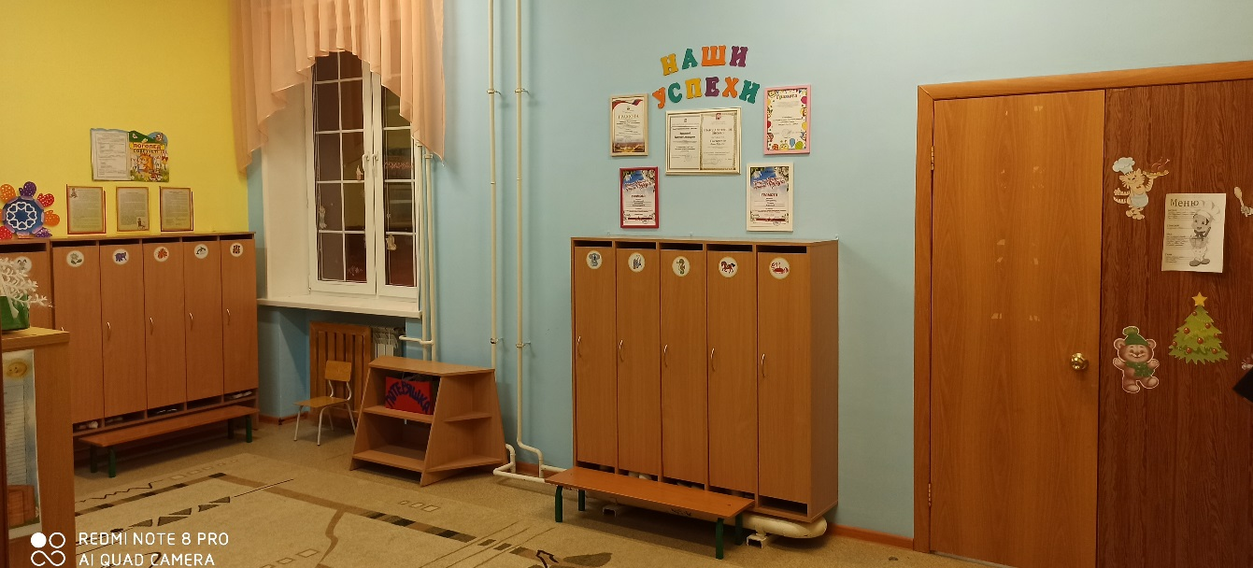
Приёмная группы

Slide 12
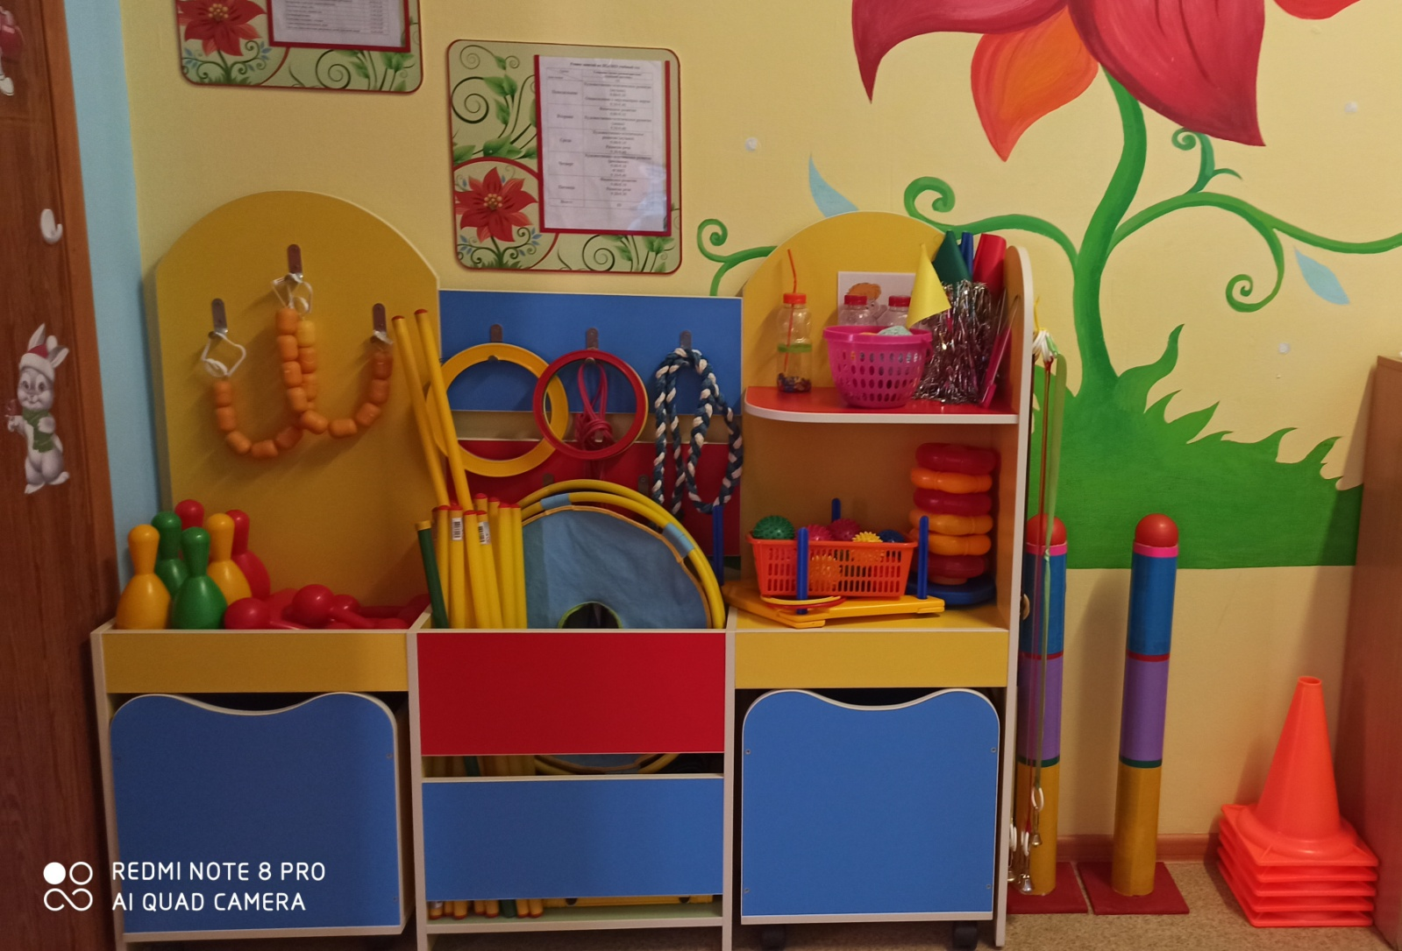
Физкультурный уголок

Slide 14
УГОЛОК ЛОГОПЕДА И ПСИХОЛОГА

Slide 15
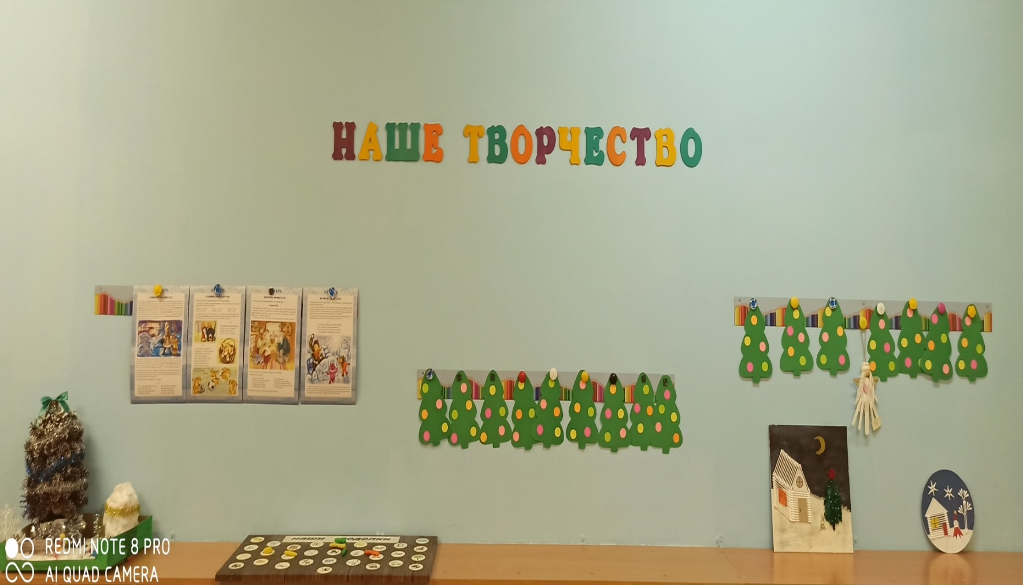

Slide 16
Спальня

Slide 17
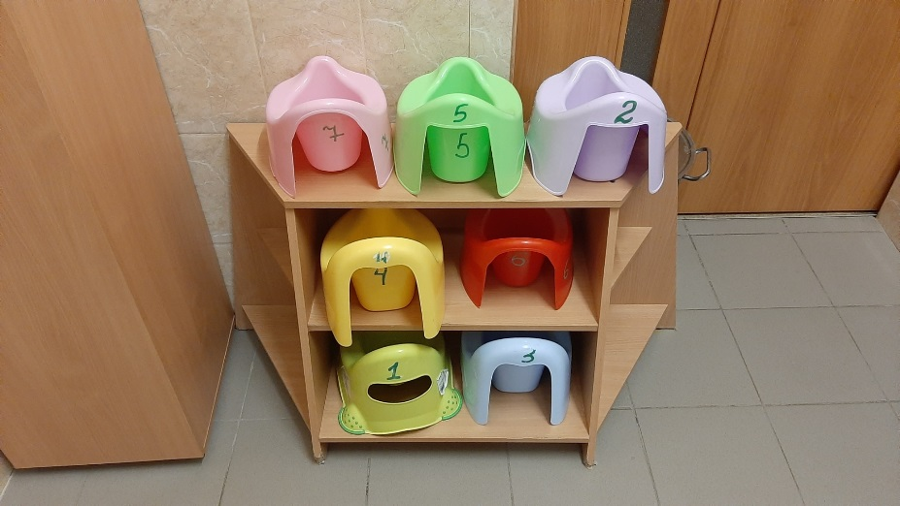
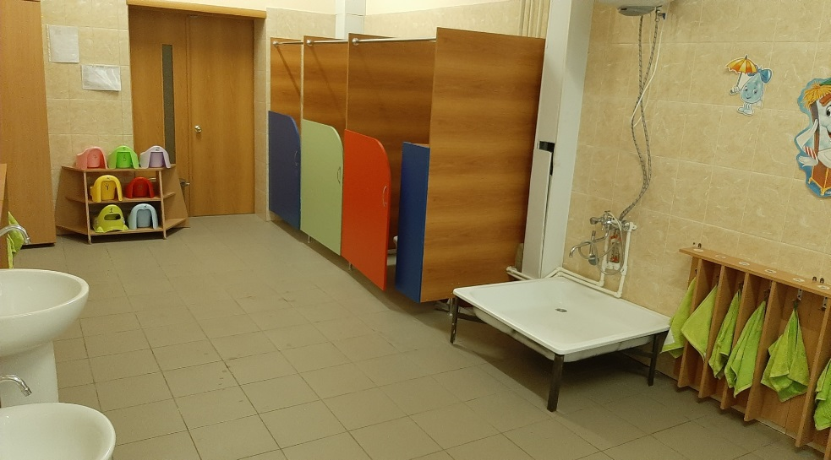
Туалетная комната

Slide 18
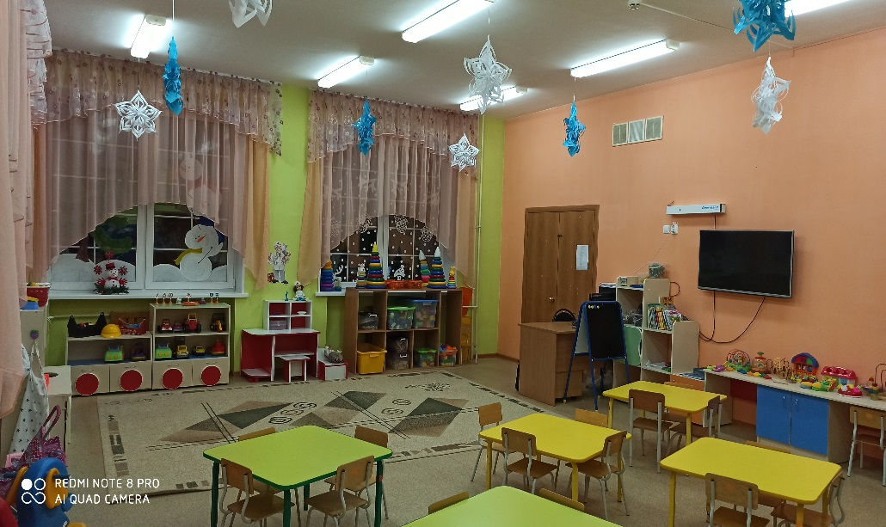
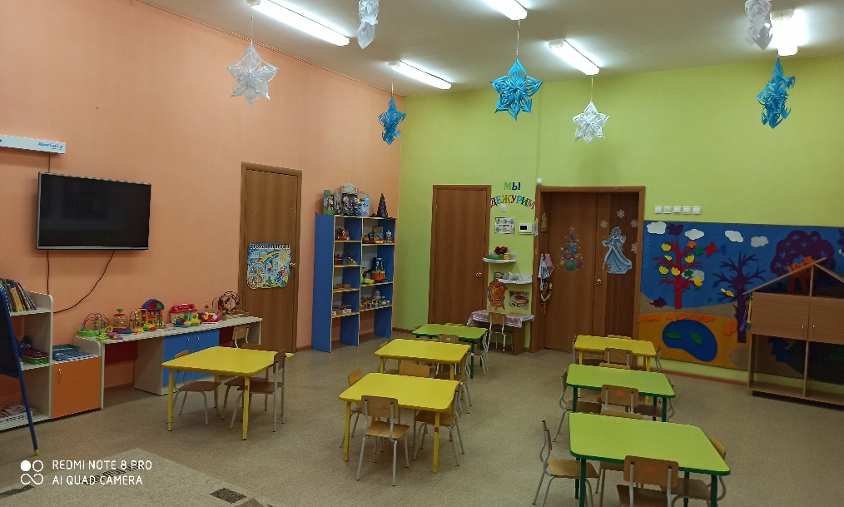
Групповая комната

Slide 19
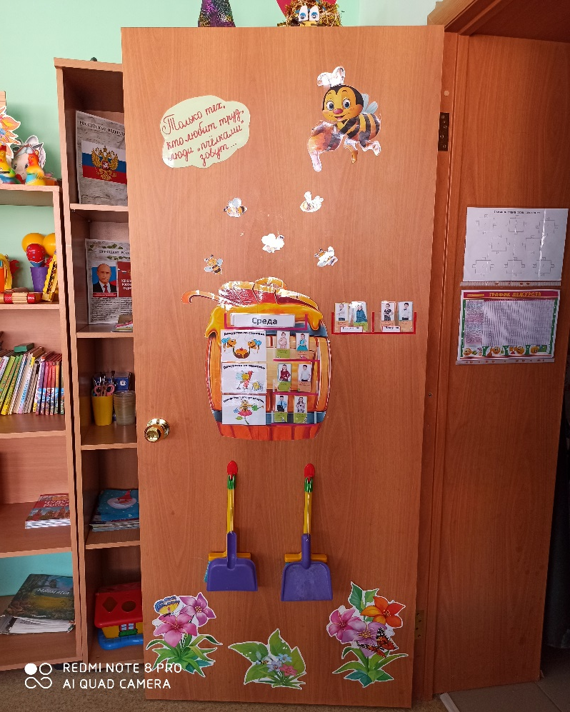
Уголок дежурства

Slide 20
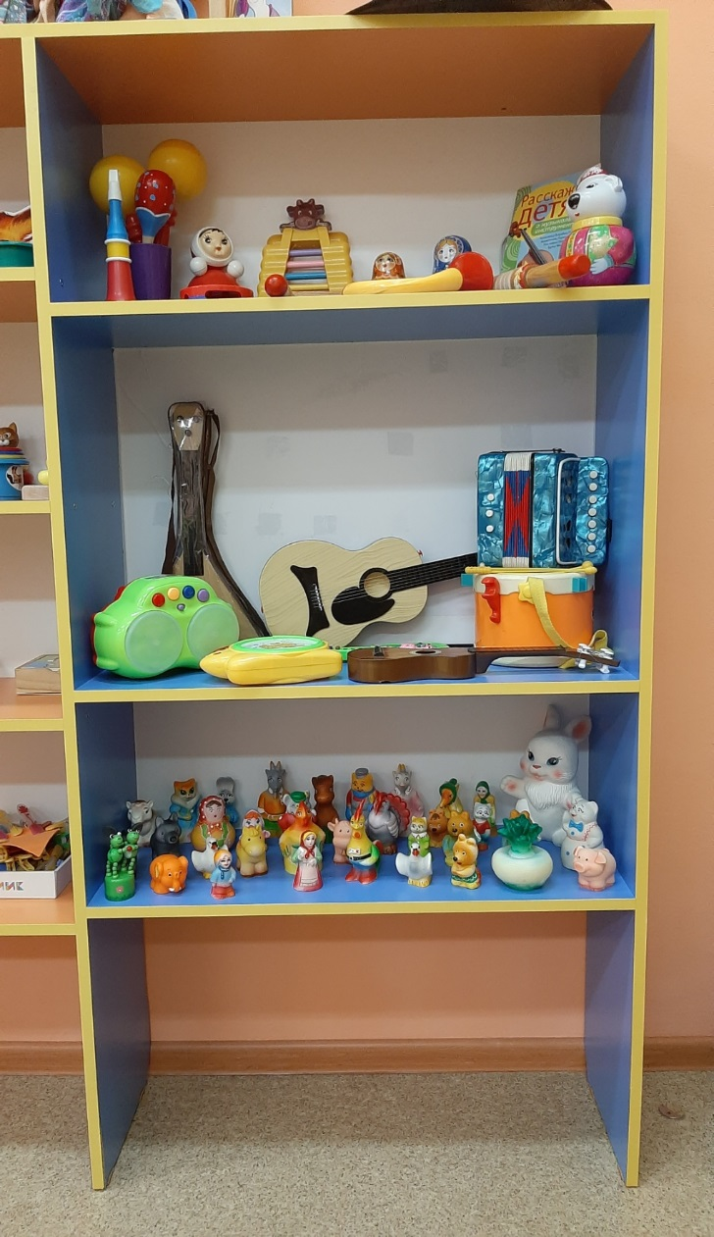
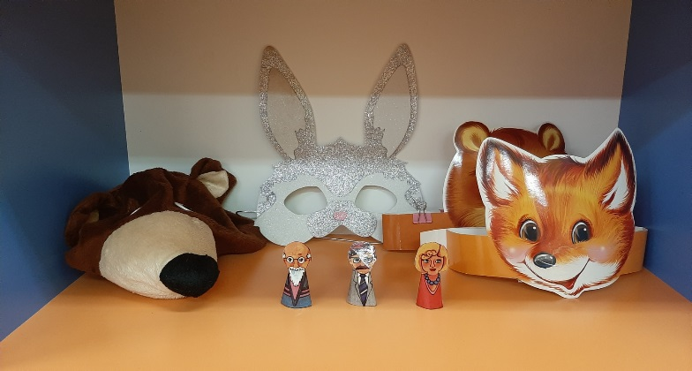
Центр музыки и театра

Slide 21
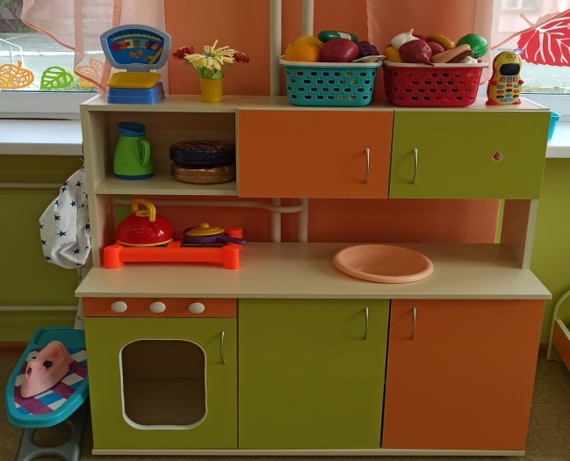
Уголки сюжетно-ролевых игр

Slide 23
Уголок сенсорики и дидактических игр

Slide 24
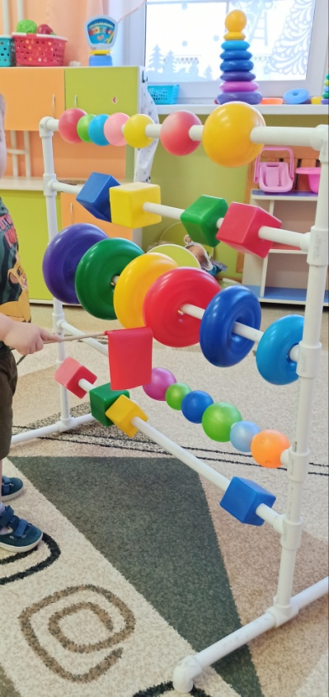
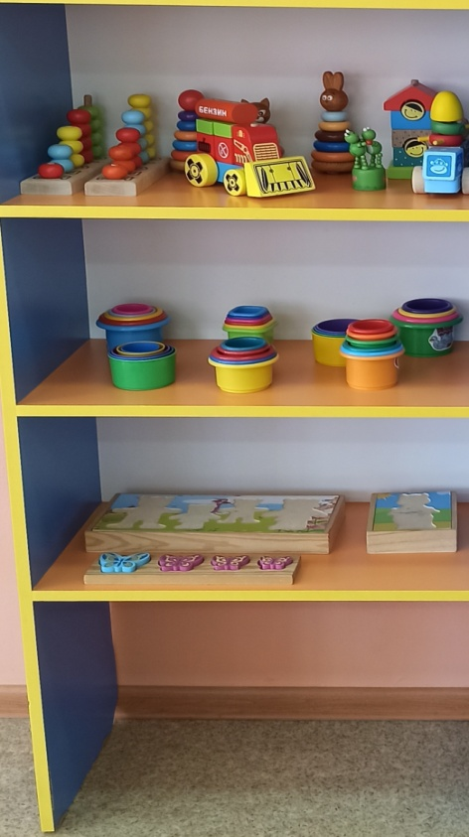
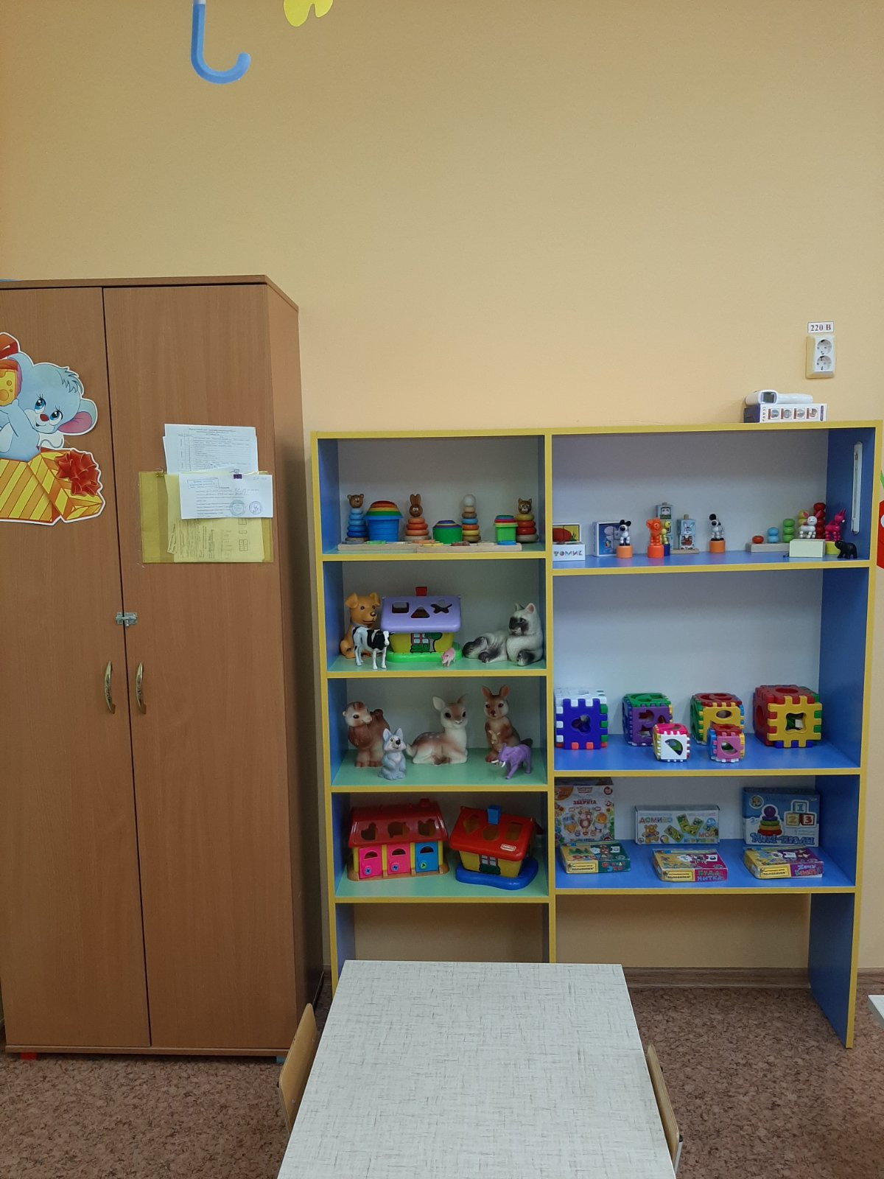

Slide 25
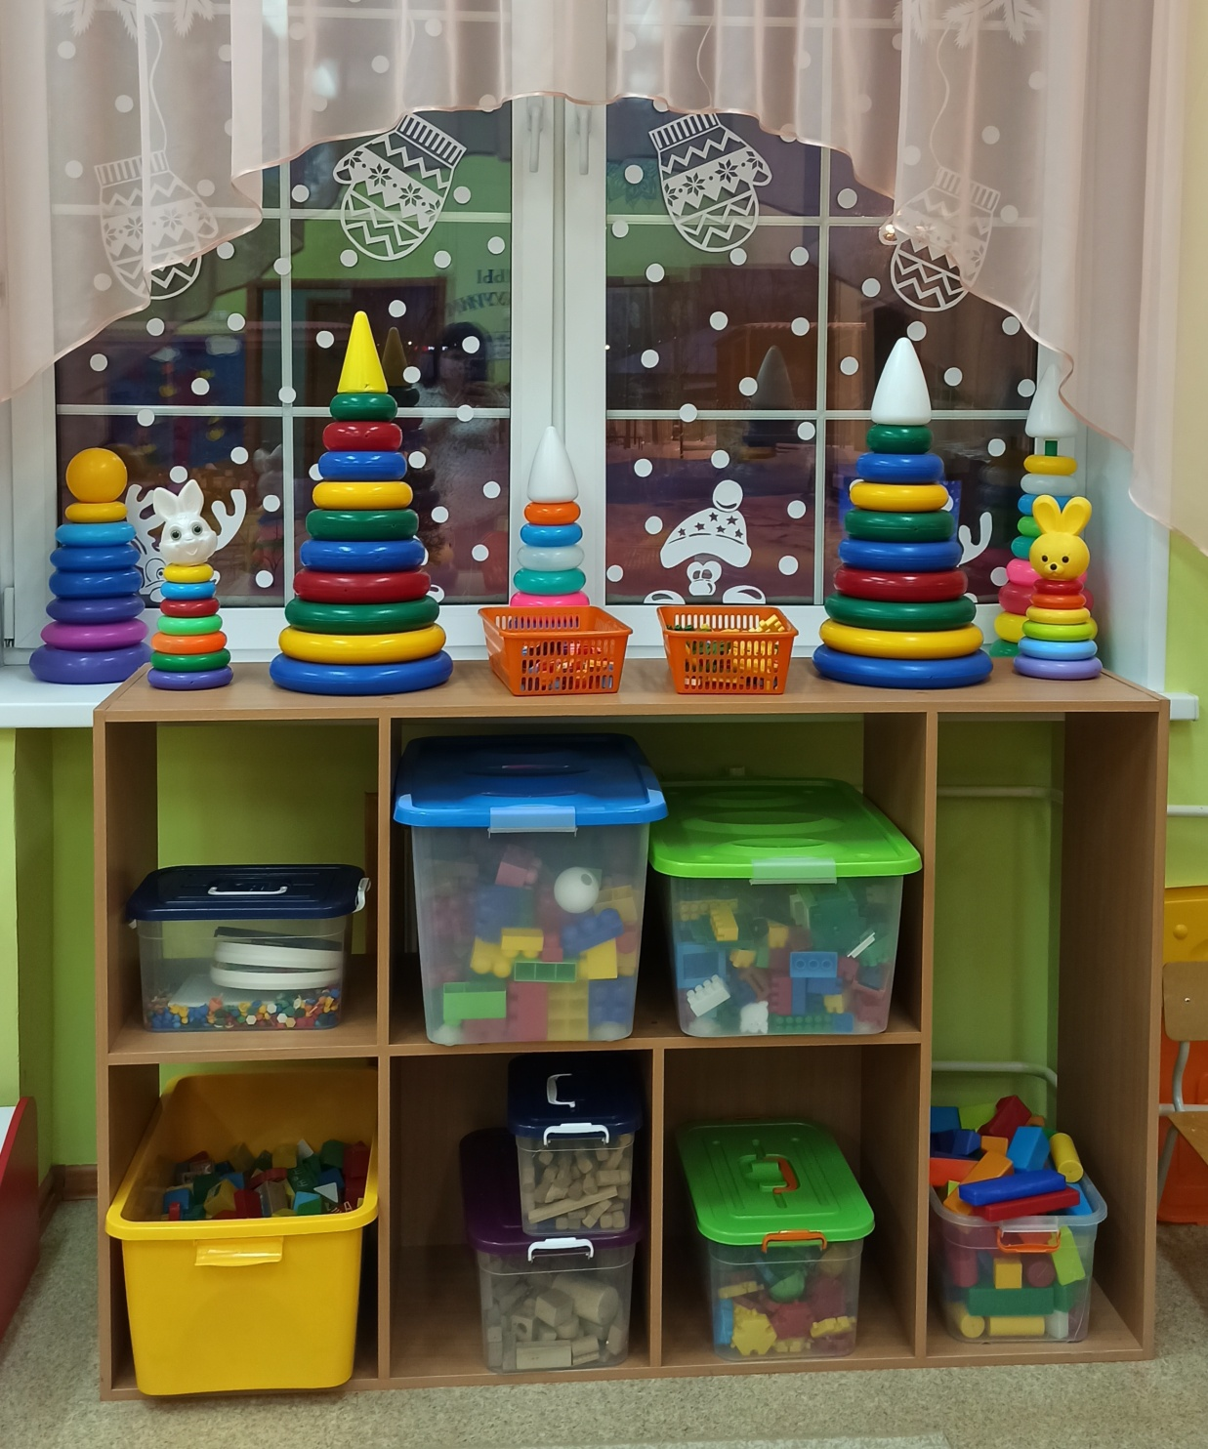
Уголок строительно – конструктивных игр

Slide 26
Игрушки-каталки, гараж

